Slide 1








2
Tiêu diệt virus,
vi khuẩn
1
3
4
5

Slide 2


Bốn người giẫm đất, một người phất cờ
Hai người lẳng lơ, hai người quạt mát
Trách người vô nghĩa, sao chê ngu đần?
A. Con trâu
B. Con Hươu
C. Con voi

Slide 3
Trên lợp ngói, dưới có hoa
Một thằng ló cổ ra
Bốn thằng rung rinh chạy.
A. Con cua
B. Con rùa
C. Con bọ hung

Slide 4

Con gì mào đỏ
Lông mượt như to
Sáng sớm tinh mơ
Gọi người ta dậy.
A. Con gà trống
B. Con gà mái
C. Con gà con

Slide 5
Em nên cất giấy vẽ và phiếu bài tập ở đâu?
A. Vứt thùng rác
B. Nhét lộn xộn trong tủ cá nhân
C. Bỏ gọn trong túi hoặc trong kẹp file

Slide 6
Cá gì đầu bẹp có râu
Cả đời ẩn dưới bùn sâu kiếm mồi
A. Con cá trê
B. Cá chép
C. Cá trôi

Slide 7

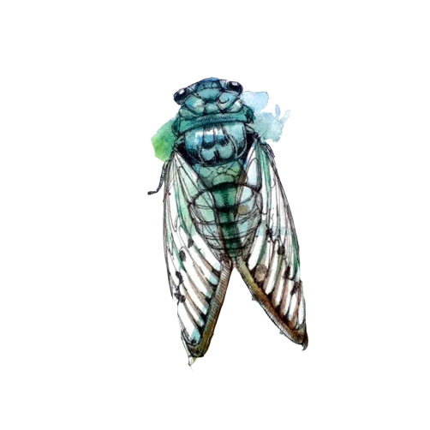

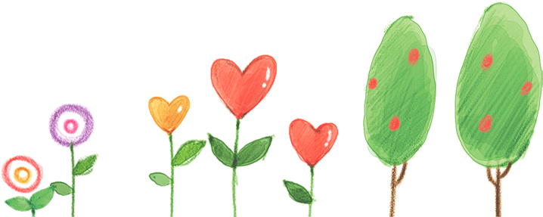
Luyện viết đoạn
Tiết 5

Slide 8

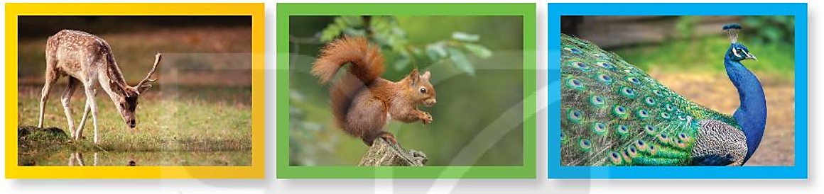
1. Nói tên các con vật trong mỗi bức ảnh dưới đây.
hươu
sóc
công

Slide 9
2. Viết 3 – 5 câu giới thiệu tranh (ảnh) về một con vật mà em yêu thích.
GỢI Ý
Em nhìn thấy tranh (ảnh) ở đâu?
Trong tranh (ảnh) có con vật nào? Con vật đó đang làm gì? Nó có đặc điểm gì nổi bật?
Em có thích tranh (ảnh) đó không? Vì sao?

Slide 10
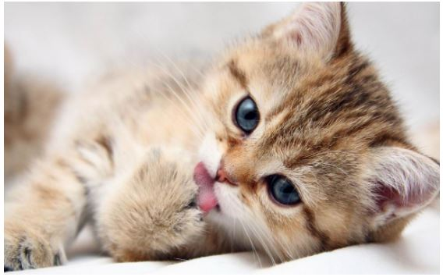

Slide 11
Phòng khách nhà em có một bức tranh hình chú mèo đang liếm chân bên cửa sổ. Đó là chú mèo tam thể có ba màu: trắng, vàng, đen. Chú có hai cái tai nhọn đang vểnh lên. Đầu chú cúi xuống liếm láp chân, mắt chú nhắm như đang tận hưởng khoảnh khắc. Chiếc đuôi chú cong lên như đang vẫy. Bức tranh này rất đẹp, em thích nó vô cùng.

Slide 12


Củng cố bài học
Notes:
12

